Slide 1


EXECUTIVE SUMMARY VISUAL
El ecosistema
Anclora
Una arquitectura de producto que se adapta a cada negocio sin perder coherencia.
Documento de onboarding para clientes · versión 1.0
ANCLORA GROUP · CLIENT ONBOARDING
01
Notes:
Fuente: Manual V1 revisado, portada.

Slide 2
LA PROPUESTA
Un mismo sistema para productos muy distintos
La versatilidad nace de separar las decisiones que realmente cambian.
El ecosistema mantiene una base semántica común y permite adaptar estructura, identidad, luminosidad y acento al producto.
01
02
03
04
Estructura
Identidad
Tema
Producto
Cómo se usa la superficie
Qué intensidad de marca
Claro u oscuro
Qué acento necesita
EXECUTIVE SUMMARY VISUAL
02
Notes:
Fuente: Manual V1 revisado, página 4, Taxonomía del sistema.

Slide 3
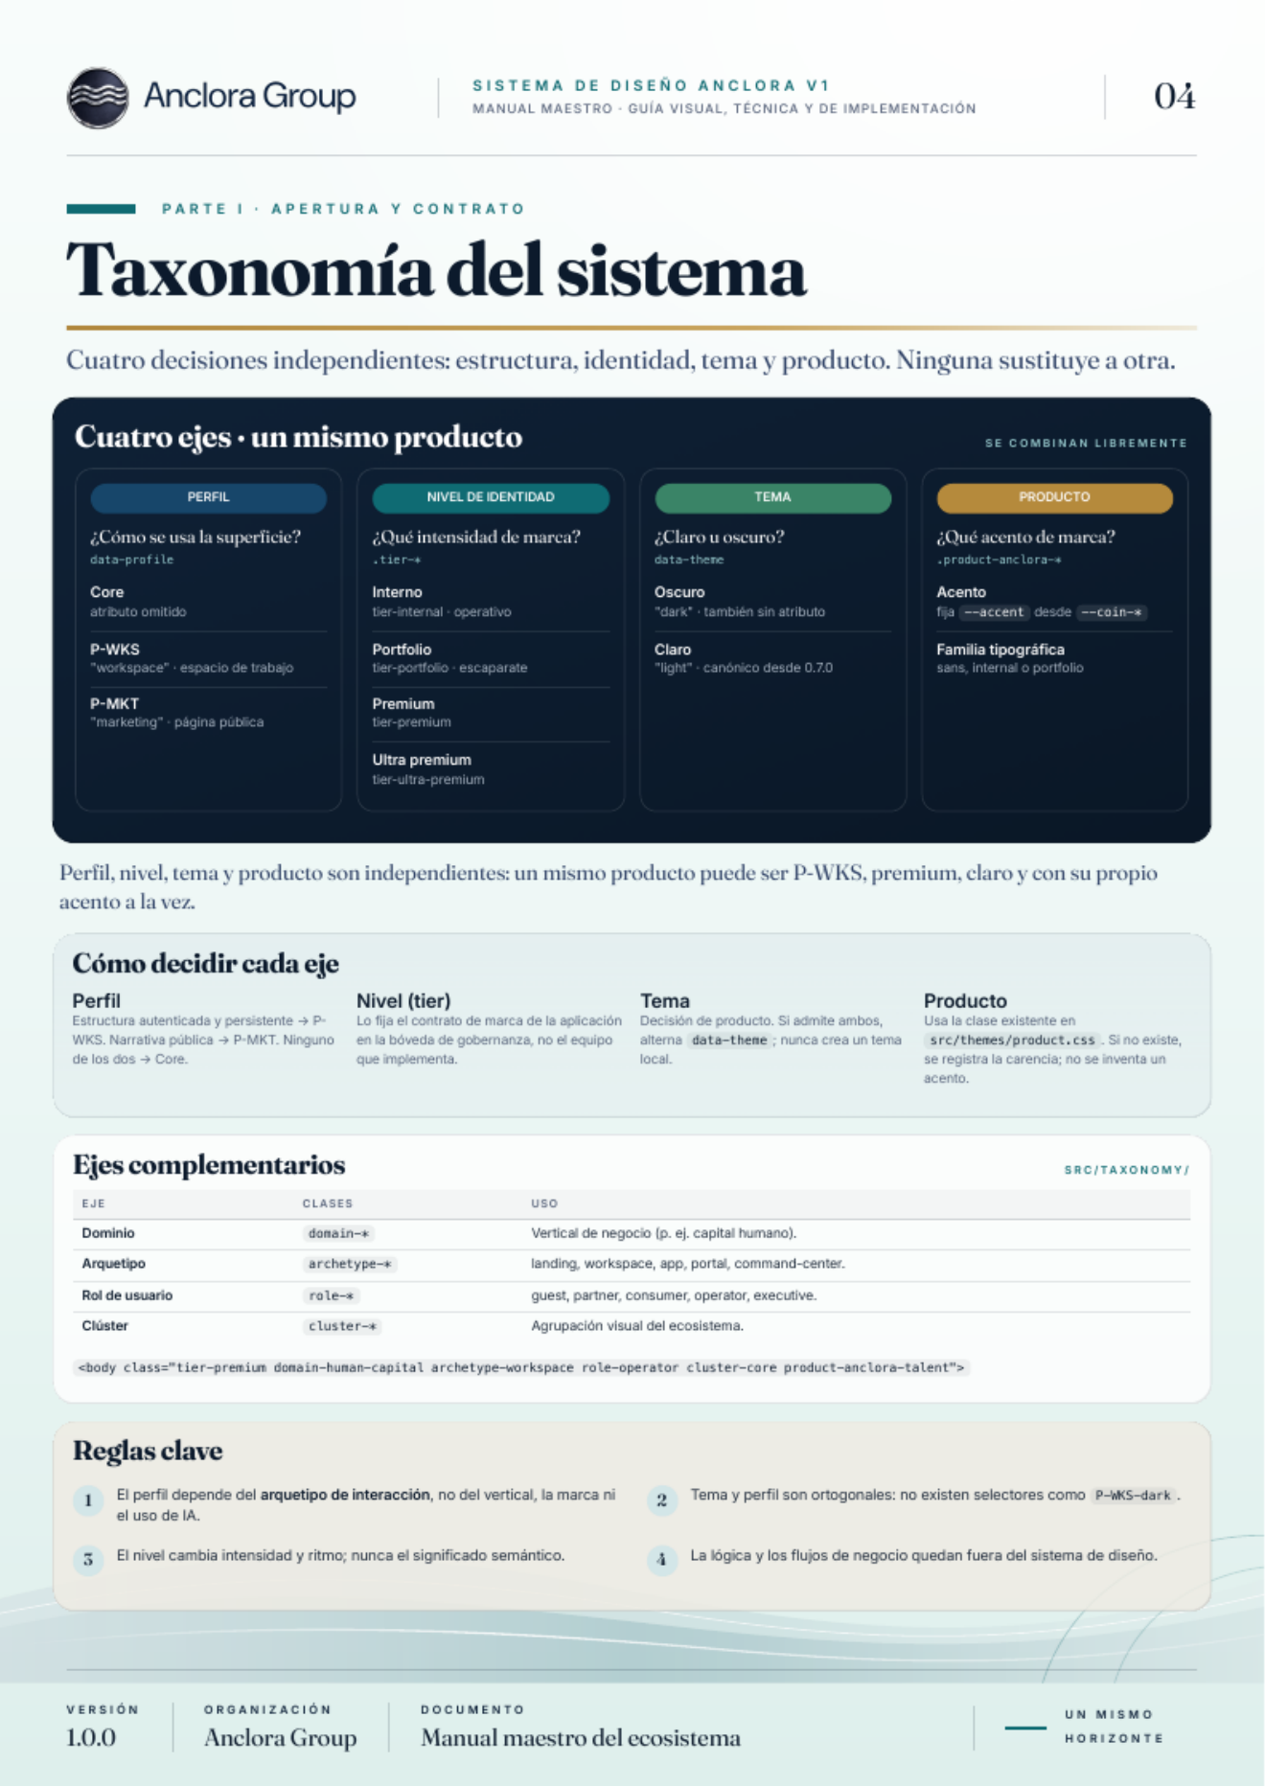
PARTE I · TAXONOMÍA
Cuatro decisiones independientes
Un producto puede combinar las cuatro sin que una sustituya a otra.
Perfil
Workspace o Marketing
Define el tipo de superficie
Nivel
Core, Premium o Ultra premium
Define intensidad y ritmo
Tema
Claro u oscuro
Define la luminosidad
Producto
Acento de marca
Define la expresión propia
EXECUTIVE SUMMARY VISUAL
03
Notes:
Fuente: Manual V1 revisado, página 4, Taxonomía del sistema.

Slide 4
PARTE I · TAXONOMÍA
La experiencia se adapta sin fragmentarse
Perfil, tema y acento son capas distintas del mismo contrato.
P-WKS
P-MKT
Espacio de trabajo autenticado
Página pública narrativa
Navegación persistente
Alta densidad
Flujos repetidos
Desplazamiento único
Orientada a la acción
Sin autenticación
La estructura cambia; la semántica y la accesibilidad permanecen.
EXECUTIVE SUMMARY VISUAL
04
Notes:
Fuente: Manual V1 revisado, páginas 5 y 6, temas, perfiles y arquitectura P-WKS/P-MKT.

Slide 5
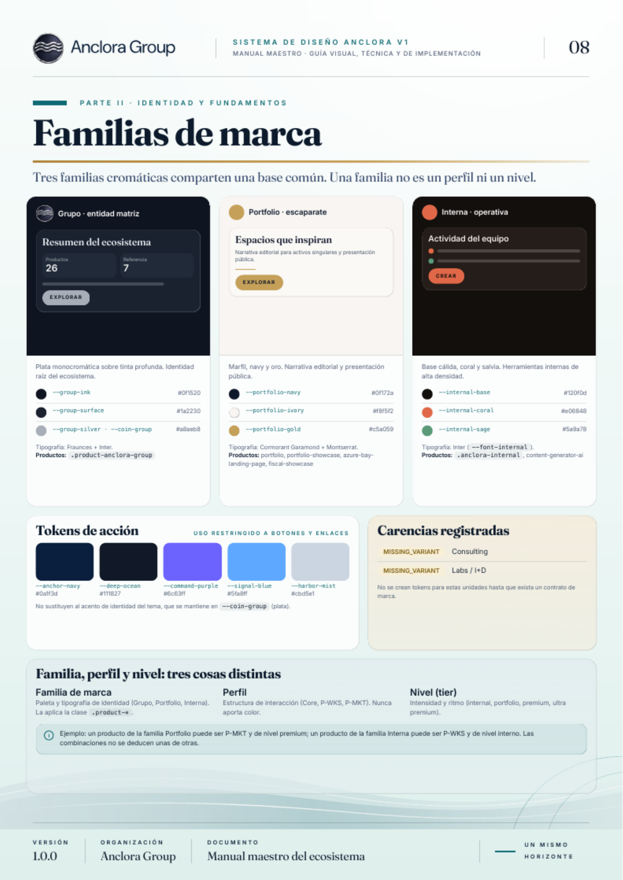
PARTE II · FAMILIAS DE MARCA
Una base común. Tres expresiones de marca.
La familia aporta identidad; el perfil aporta estructura; el nivel aporta intensidad.
Grupo
Plata monocromática sobre tinta profunda
Portfolio
Marfil, navy y oro. Narrativa editorial
Interna
Base cálida, coral y salvia. Alta densidad
EXECUTIVE SUMMARY VISUAL
05
Notes:
Fuente: Manual V1 revisado, página 8, Familias de marca.

Slide 6
PARTE II · FAMILIAS DE MARCA
Qué puede cambiar y qué debe permanecer
La personalización está controlada por contrato, no por improvisación.
Puede variar
No puede variar
• Paleta de identidad
• Tipografía de la familia
• Acento propio del producto
• Intensidad y ritmo de la experiencia
• La semántica del sistema
• La accesibilidad
• Los contratos de navegación
• La coherencia entre superficies
El resultado: productos reconocibles, incluso cuando su expresión visual es distinta.
EXECUTIVE SUMMARY VISUAL
06
Notes:
Fuente: Manual V1 revisado, páginas 5 y 8, temas, perfiles y familias de marca.

Slide 7
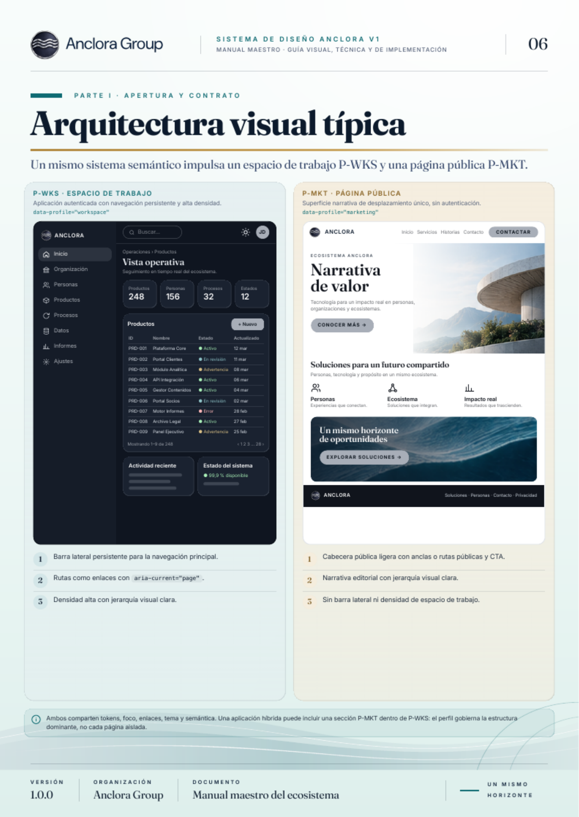
PARTE IV · ARQUITECTURA DE PRODUCTO
Dos superficies, una misma lógica
El sistema aporta la anatomía; cada producto define rutas, permisos y datos.
P-WKS
Trabajo operativo y continuo
Estructura autenticada, navegación persistente y alta densidad.
P-MKT
Presentación y conversión
Superficie pública, narrativa y orientada a la acción.
EXECUTIVE SUMMARY VISUAL
07
Notes:
Fuente: Manual V1 revisado, página 6, Arquitectura visual típica.

Slide 8
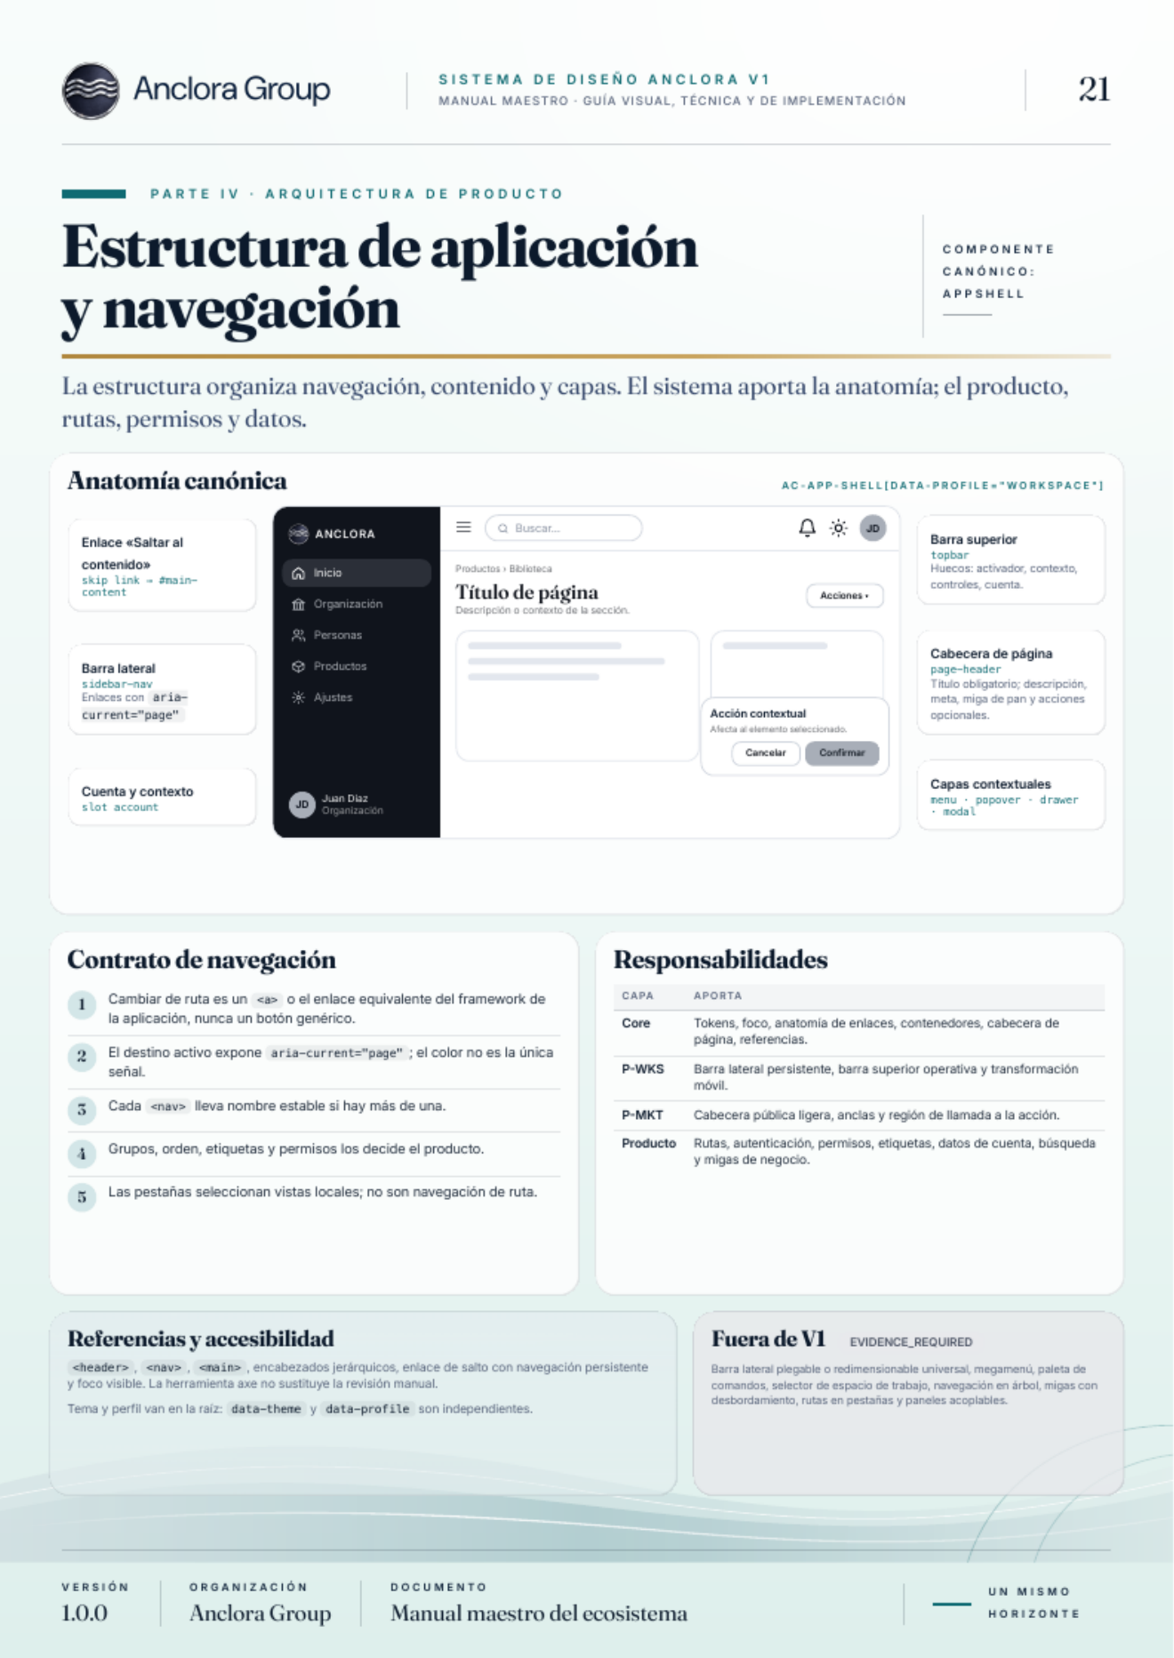
PARTE IV · ARQUITECTURA DE PRODUCTO
La arquitectura ordena la experiencia
La estructura define cómo se descubre, se usa y se amplía el producto.
01
Navegación
Rutas y jerarquía claras
02
Contenido
Capas y prioridades visibles
03
Accesibilidad
Foco, semántica y retorno
04
Producto
Permisos, datos y negocio
EXECUTIVE SUMMARY VISUAL
08
Notes:
Fuente: Manual V1 revisado, página 21, Estructura de aplicación y navegación.

Slide 9
PARTE IV · ARQUITECTURA DE PRODUCTO
Patrones compartidos para acelerar el onboarding
Composiciones comunes para que el producto conserve su lógica de negocio.
01
Acceso
02
Ajustes
Entrar, recuperar y comunicar errores
Agrupar preferencias y acciones
03
Carga
04
Resultados
Separar selección y procesamiento
Mostrar progreso, estado y acciones
05
Acciones masivas
06
Confirmación
Actuar solo con selección explícita
Explicar la consecuencia antes de destruir
La composición se comparte. La ejecución, el estado y los datos siguen siendo del producto.
EXECUTIVE SUMMARY VISUAL
09
Notes:
Fuente: Manual V1 revisado, página 24, Patrones compartidos de producto.

Slide 10
ONBOARDING
Un ecosistema preparado
para crecer contigo
La conversación con el cliente empieza por el producto.
La arquitectura permite que cada decisión tenga un lugar y una razón.
01
Entender
02
Configurar
03
Activar
Qué producto y qué superficie necesita el cliente
Qué perfil, nivel, tema y familia corresponden
Qué patrones y rutas forman el primer release
ANCLORA GROUP · CLIENT ONBOARDING
10
Notes:
Cierre comercial derivado de las secciones de taxonomía, familias de marca y arquitectura de producto del Manual V1 revisado.

